Slide 1
Attività Interdisciplinare Tempo d’Autunno
03 Novembre 2020
Classe 1A Capoluogo

Slide 2
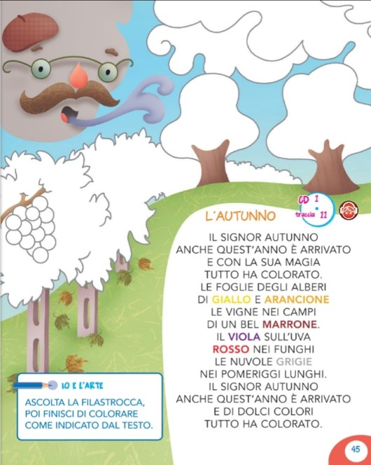
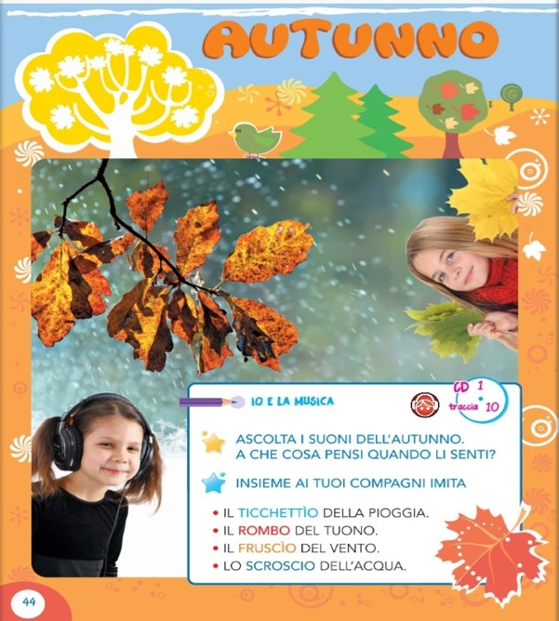
TEMPO D’AUTUNNO
ASCOLTA E COLORA
SUL LIBRO ROSSO A PAGINA 45

Slide 3
ASCOLTA LA STORIA DI
«MATILDE E TEO»

Slide 4
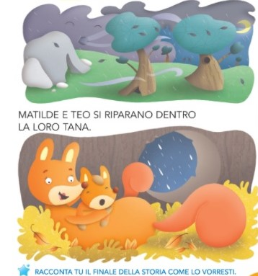
RACCONTA TU IL FINALE
DELLA STORIA COME
LO VORRESTI …

Slide 5
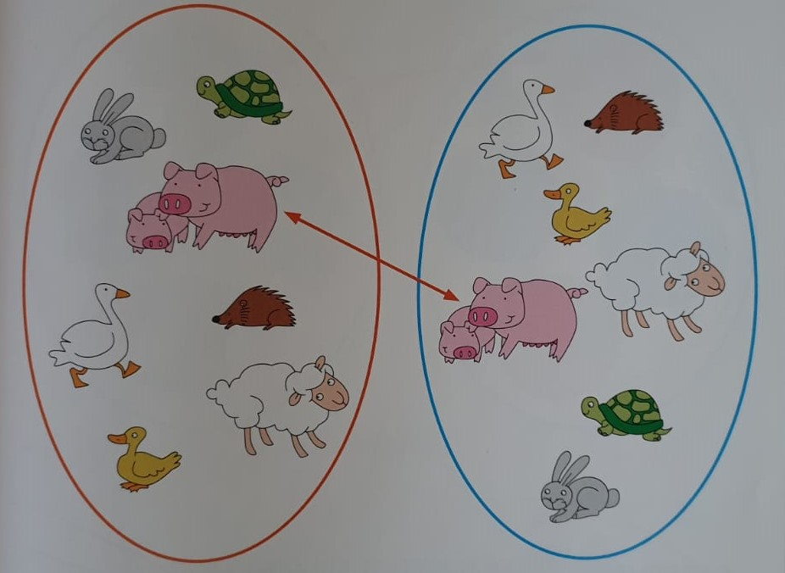
ATTIVITA’ DI
MATEMATICA
SONO INSIEMI UGUALI
PERCHE’ HANNO GLI STESSI ELEMENTI

Slide 6
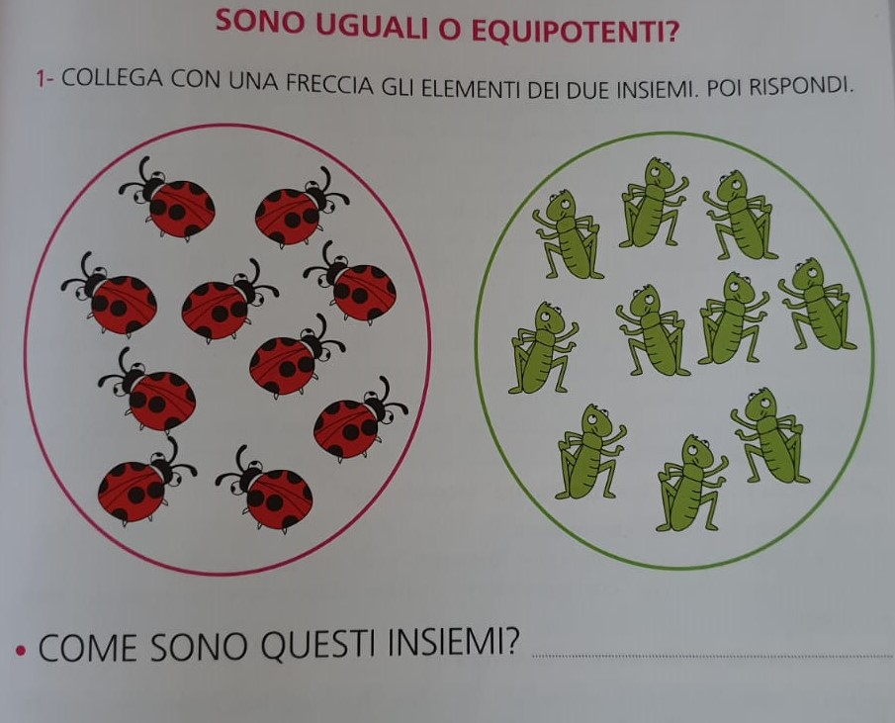
ASCOLTA E RISPONDI

Slide 7
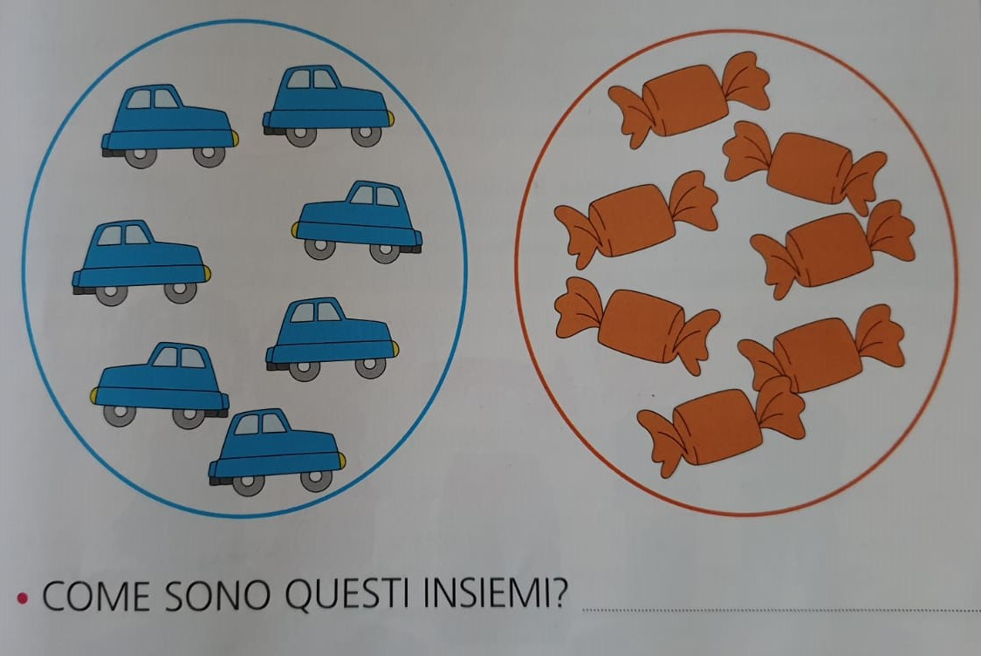
ASCOLTA E RISPONDI

Slide 8
ORA UNA BREVE CARRELLATA DI
IMMAGINI DI FRUTTI AUTUNNALI
OSSERVALI E DISEGNA SUL QUADERNO UN INSIEME DI FRUTTI AUTUNNALI

Slide 9
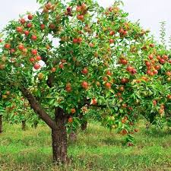
LA MELA E IL MELO

Slide 10
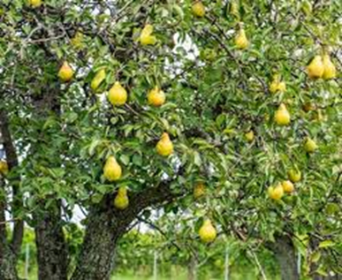
LA PERA E IL PERO

Slide 11
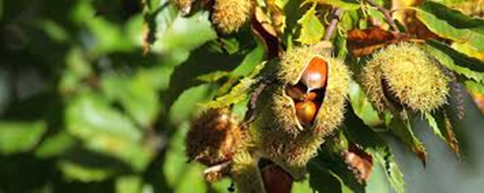
LA CASTAGNA E IL CASTAGNO

Slide 12
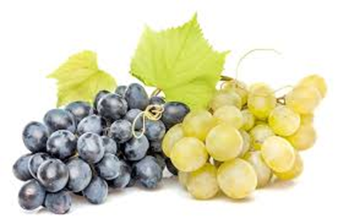
L’UVA E LA VITE

Slide 13
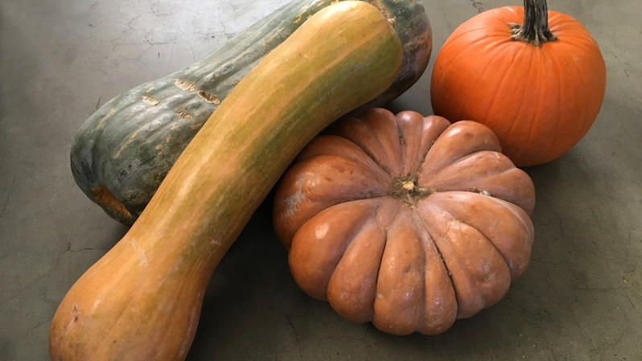
LA ZUCCA

Slide 14
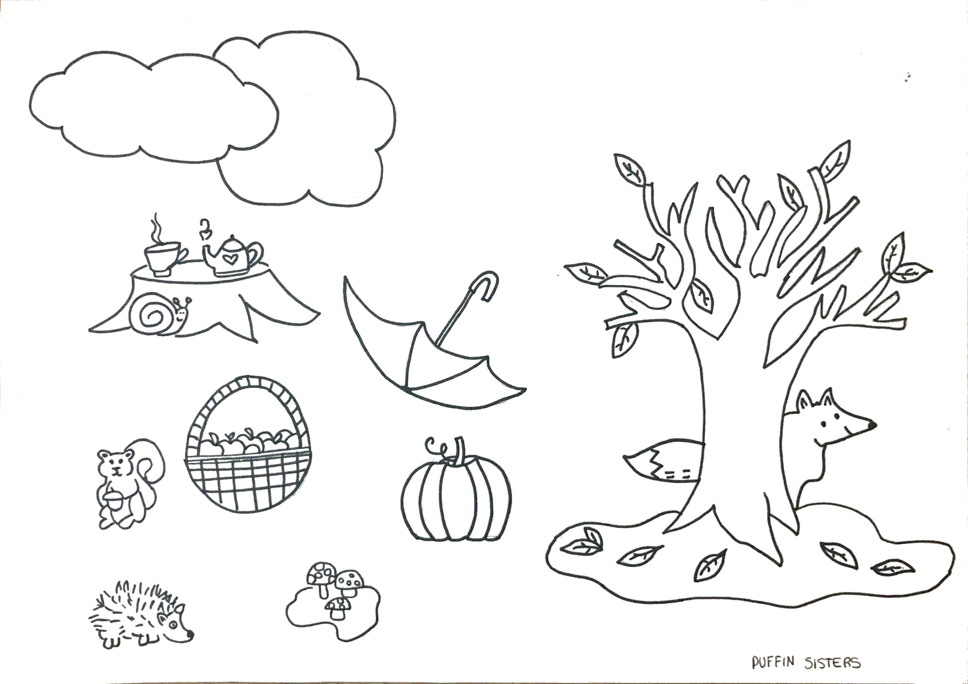
ATTIVITA’ DI INGLESE
DOPO AVER GUARDATO IL VIDEO
COLORA IL DISEGNO
LE PAROLE DELL’AUTUNNO IN INGLESE
https://www.youtube.com/watch?v=G_noPfsom9Q

Slide 15
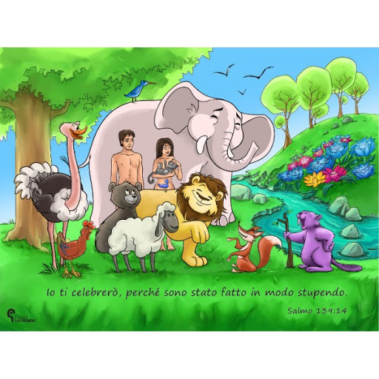
UOMO E DONNA: IMMAGINE DI DIO

Slide 16
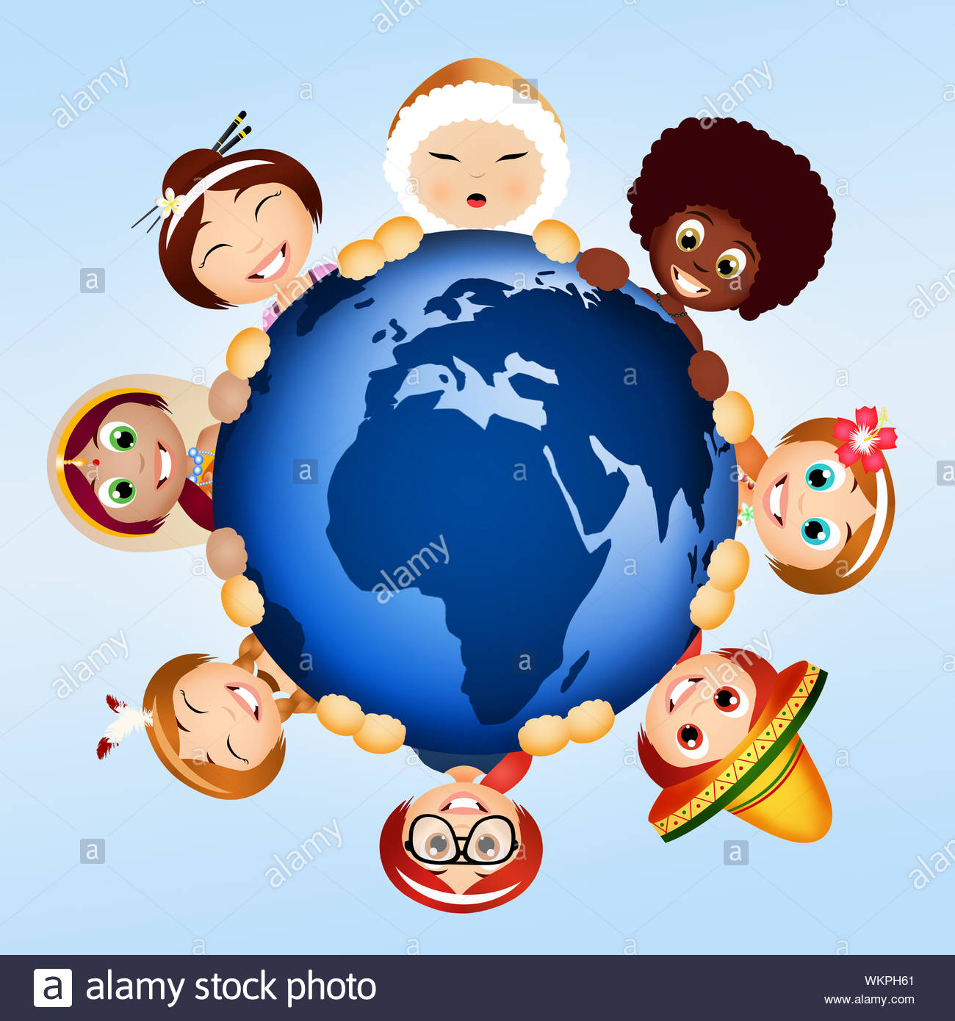
LA BIBBIA RACCONTA CHE DIO CHIAMA ALLA VITA L’UOMO E LA DONNA. L’AMORE DI DIO LI FA A SUA IMMAGINE E SOMGLIANZA
DISEGNA UN UOMO E UNA DONNA E ALCUNI DI QUESTI BAMBINI.
IN OGNUNO SI RIFLETTE L’AMORE DI DIO

Slide 17
BUON LAVORO!
I DOCENTI DELLA
1A CAPOLUOGO

